Slide 1
МАГИСТЕРСКИЕ ПРОГРАММЫ
КАФЕДРЫ
2016

Slide 3
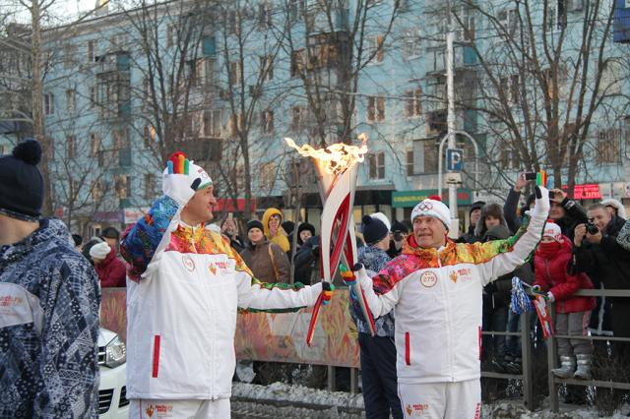
Олимпийский огонь не погас!…

Slide 4
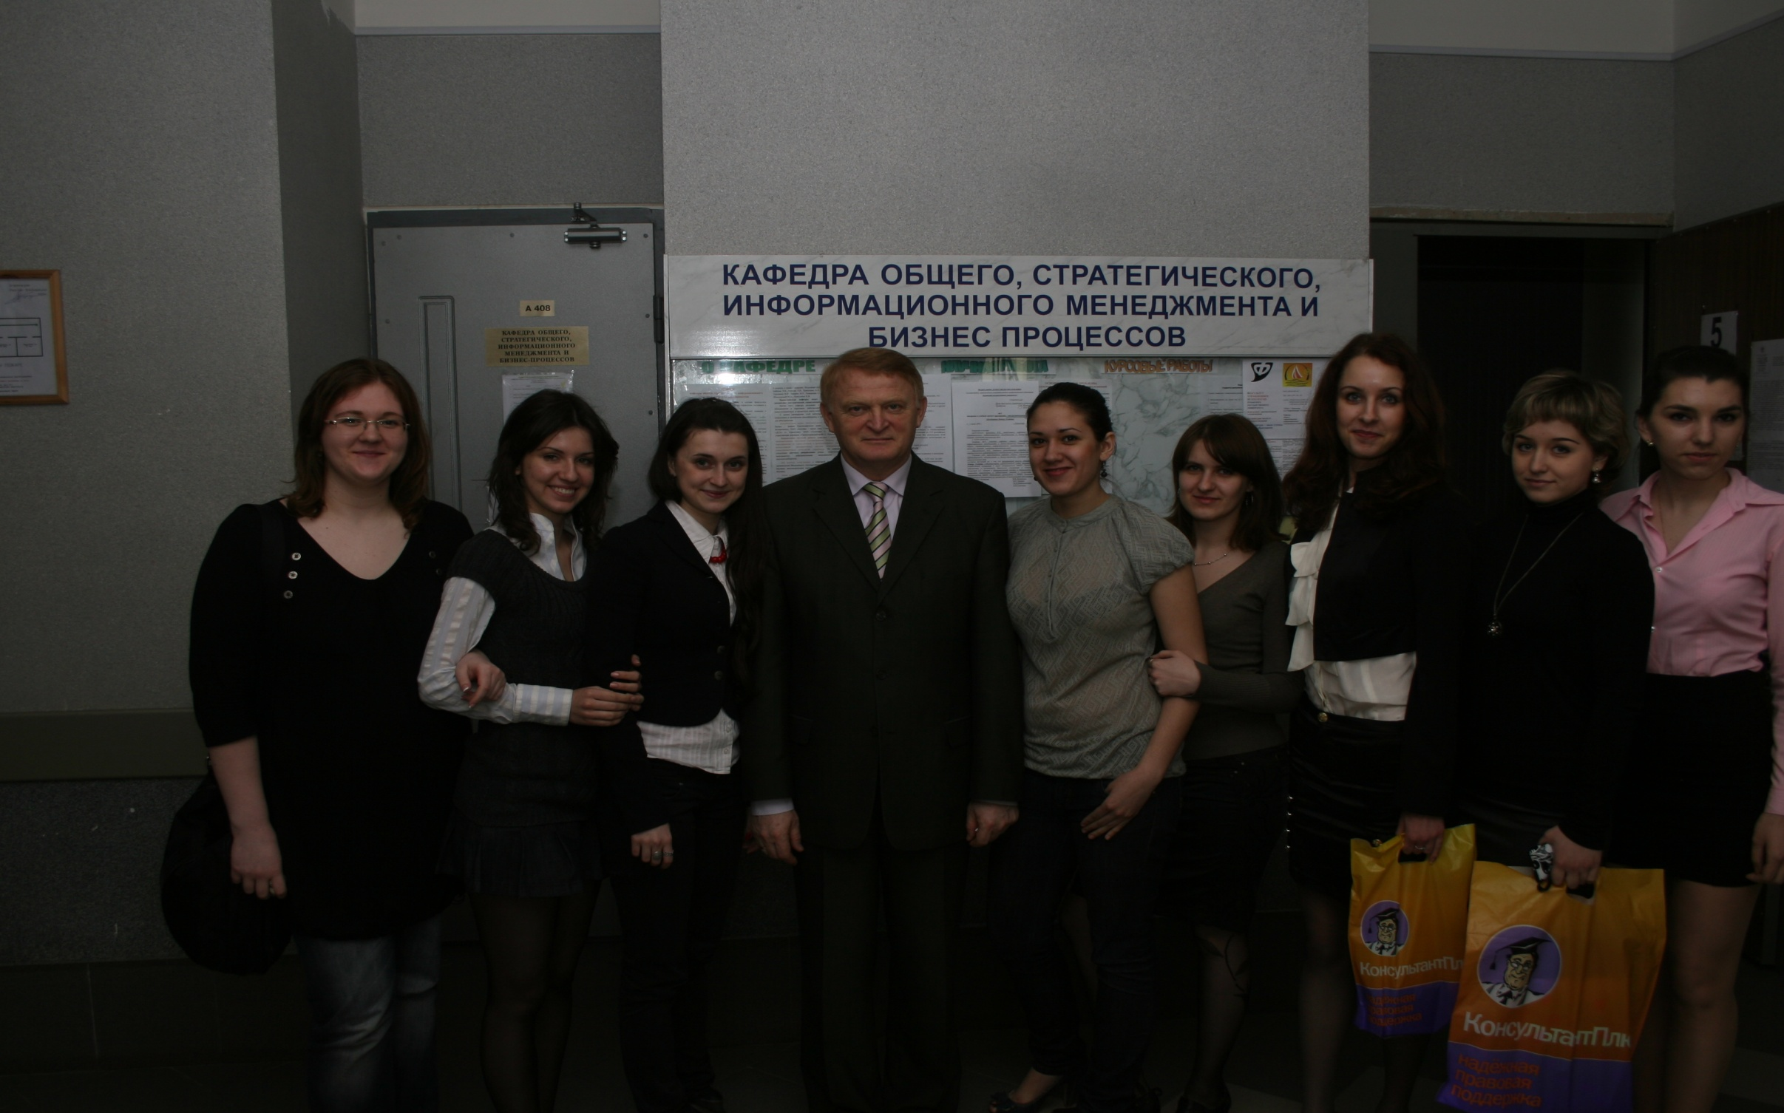

Slide 5
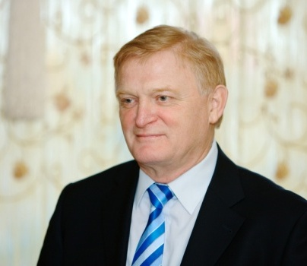
Выпускающая кафедра общего, стратегического, информационного менеджмента и бизнес-процессов
Заведующий кафедрой
ЕРМОЛЕНКО Владимир Валентинович
доктор экономических наук, доцент
Кафедра основана 4 февраля 2004 г.
На кафедре работают :
4 доктора наук (из них 2 профессора),
5 кандидатов наук и доцентов,
2 преподавателя , магистра,
3 аспиранта.
Кафедра провела 44 выпуска,
подготовила около 800 магистров, специалистов и бакалавров.
Наша миссия – фундаментальная управленческая, инфокоммуникационная и гуманитарная подготовка студентов с усиленной инструментальной составляющей в решении профессиональных задач менеджмента и управления системой документации.

Slide 6
ДЕЙСТВУЮЩИЕ И ПЕРСПЕКТИВНЫЕ МАГИСТЕРСКИЕ ПРОГРАММЫ КАФЕДРЫ
Менеджмент
Контроллинг в организации
Управление фирмой
Документоведение и архивоведение
Организационное проектирование систем управления
Новая промышленная политика и неоиндустриали-зация в условиях экономики знаний
Дальняя перспектива
Интеллектуальные системы в гуманитарной сфере
Ближайшая перспектива
Экономика
Инженерия знаний и когнитивные технологии в менеджменте
Логика построения и развития магистерских программ отражает научное направление кафедры , а содержание учебных курсов – научные результаты, полученные ППС

Slide 7
Документоведение и архивоведение
1. Магистерская программа «Организационное проектирование систем управления»

Slide 8
ЦЕЛИ ПРОГРАММЫ
Воспитание
развитие у студентов личностных качеств и компетенций для профессиональной инновационной деятельности в условиях информационного общества
Обучение
развитие у студентов целостной системы общекультурных и профессиональных и компетенций в области современного документоведения и архивоведения информационного общества

Slide 9
Основные сведения о программе
Название программы
Организационное проектирование систем управления
Форма обучения
Дневная и заочная, бюджет и договор
Срок обучения
Очная форма – 2 года; заочная форма – 2,5 года
Квалификация выпускника
Магистр документоведения и архивоведения
Стоимость обучения на договорной форме
88 тыс. руб. на 2015-2016 учебный год
Вступительные испытания
устный экзамен по дисциплине «Документационный менеджмент»
Руководитель программы
Савченко Андрей Павлович, кандидат физико-математических наук, доцент

Slide 10
Базовые учебные курсы
История и философия науки
профессор Бойко П Н.
Теория современного документоведения и архивоведения
доцент Закарян М.Р.
Правовые основы управления документацией
магистр Деткина Д.А.
Методика научно-исследовательской работы
профессор Ермоленко А.А.
Документационный менеджмент
доц. кафедры Ланская Д.В.
Управление малыми группами
зав.каф. Ермоленко В.В.

Slide 11
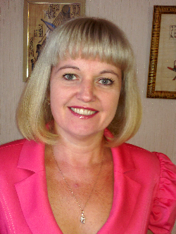
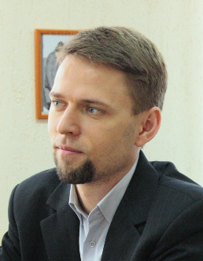
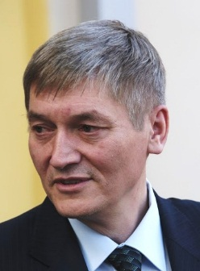
ВАРИАТИВНЫЕ КУРСЫ
ИНФОРМАЦИОННО – ДОКУМЕНТАЦИОННОЕ ОБЕСПЕЧЕНИЕ ДЕЯТЕЛЬНОСТИ ОРГАНИЗАЦИИ
Заведующий кафедрой
В.В. Ермоленко,
д-р экон. наук, доцент,
ДОКУМЕНТАЦИОННОЕ ОБЕСПЕЧЕНИЕ СИСТЕМЫ МЕНЕДЖМЕНТА КАЧЕСТВА
Доцент кафедры
М.А. Мирошниченко,
канд. экон. наук, доцент
ДОКУМЕНТАЦИОННЫЙ МЕНЕДЖМЕНТ
Доцент кафедры
Д.В. Ланская,
канд. экон. наук
СИСТЕМЫ ЭЛЕКТРОННОГО ДОКУМЕНТООБОРОТА КОРПОРАЦИИ
Доцент кафедры
А.П. Савченко,
канд. физ.-мат. наук, доцент
МЕТОДОЛОГИЯ ОРГАНИЗАЦИОННОГО ПРОЕКТИРОВАНИЯ СИСТЕМ УПРАВЛЕНИЯ
Доцент кафедры
М.Р. Закарян,
канд. техн. наук, доцент
СИСТЕМА ПОКАЗАТЕЛЕЙ ОЦЕНКИ ДЕЯТЕЛЬНОСТИ СЛУЖБЫ ДОУ
Профессор кафедры
Е.Н. Клочко,
д-р. экон. наук, доцент
…и другие

Slide 12
Места прохождения практики
Управление делопроизводства администрация Краснодарского края;
Управление делами Законодательного собрания Краснодарского края (отделы делопроизводства и протокола);
Информационно – аналитическое управление ЗСК;
Государственный архив по личному составу по Краснодарскому краю;
Архивный отдел управления делами администрации МО «г. Краснодар»;
ООО «Информационный центр Консультант»;
ОАО энергетики и электрификации Кубани «Кубаньэнерго» (департамент управления персоналом и организационного проектирования):
Инспекция по труду Краснодарского края;
Департамент молодежной политики администрации МО г. Краснодар;
Публичное акционерное общество «Тандер» ;
Кубанский государственный университет и др.

Slide 13
Примерная тематика научно-исследовательской работы
информационно-документационное и инфраструктурное обеспечение деятельности регионального органа законодательной власти;
информационно-методический комплекс формирования структуры компании (на примере конкретной компании);
информационные технологии и электронный документооборот в организационном проектировании систем управления (на примере конкретной публичной корпорации).
проектирование подсистемы управления знаниями высокотехнологичной компании (на примере конкретной компании);
организационный проект электронной администрации муниципального образования (на примере конкретного муниципального образования)

Slide 14
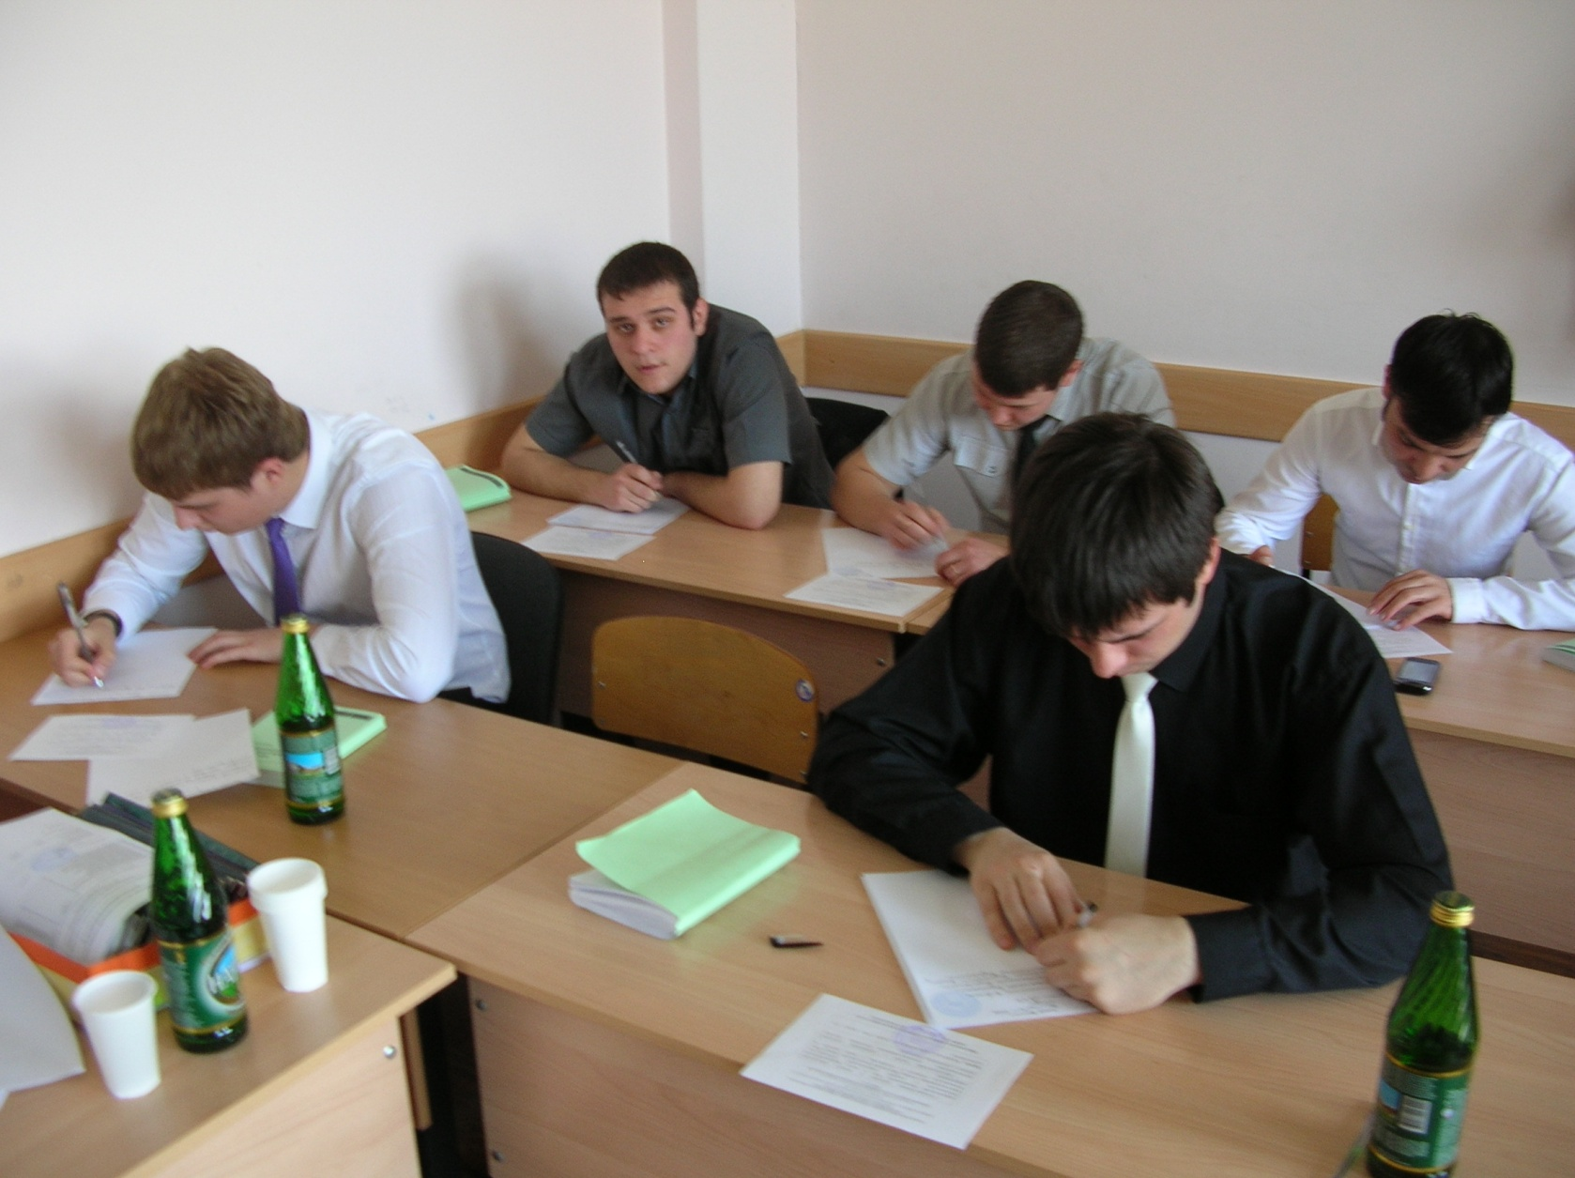
Идет Государственный экзамен

Slide 15
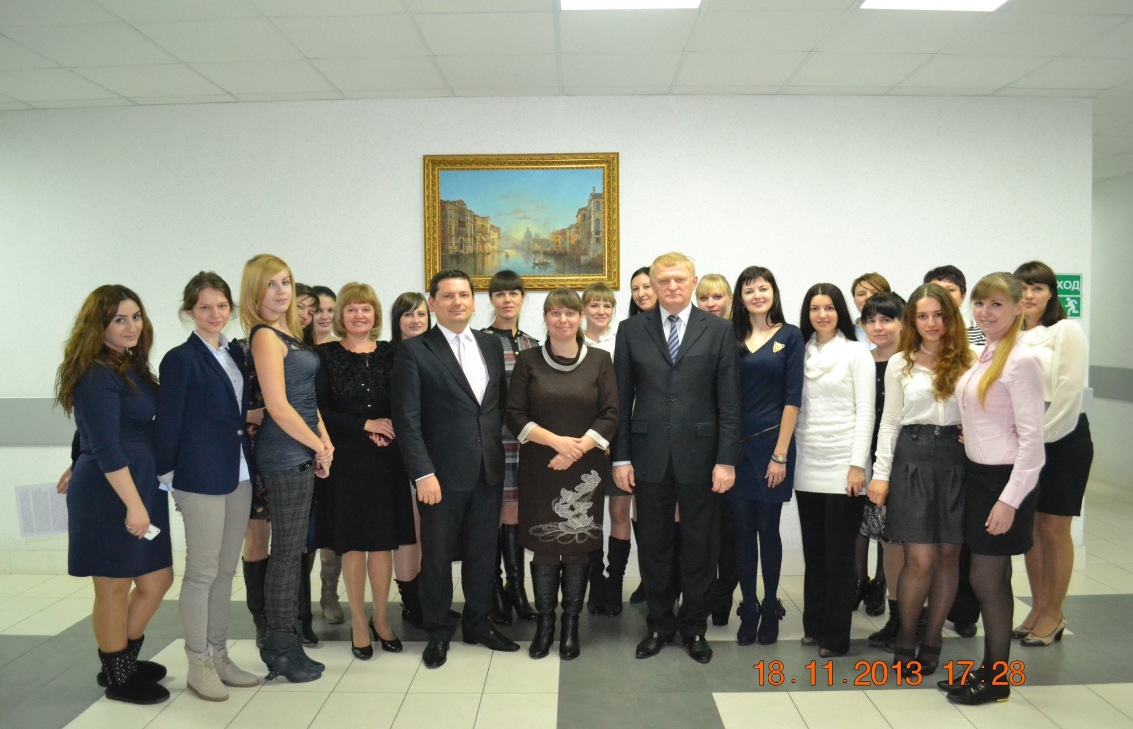
Государственный экзамен по специальности сдан. К выпуску готовы…

Slide 16
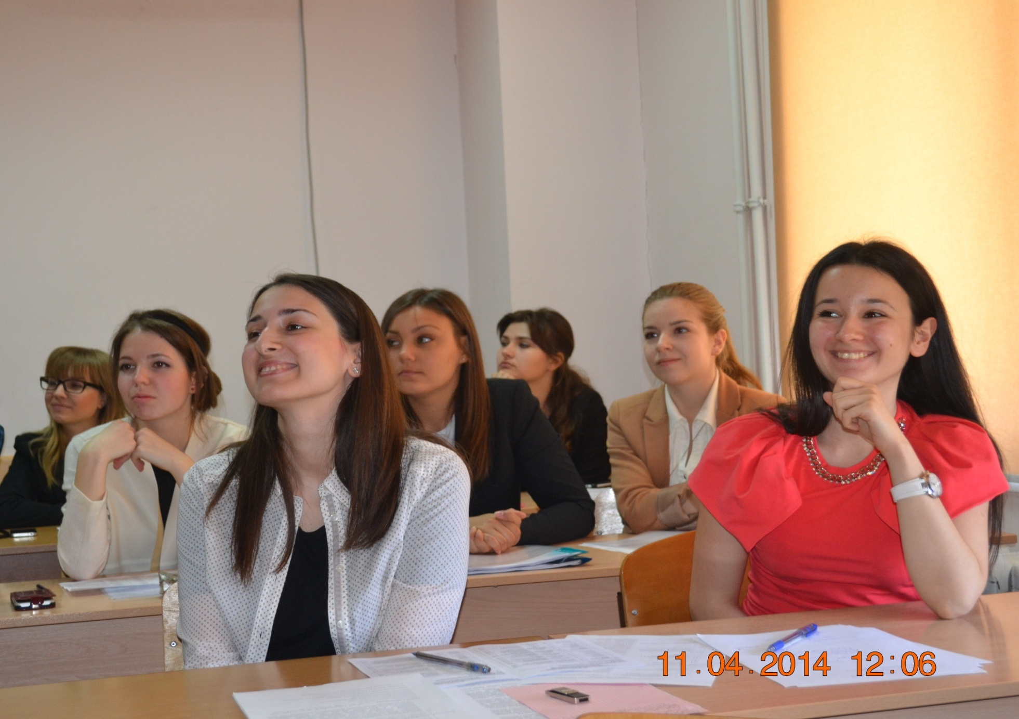
Студенческая научная конференция

Slide 17
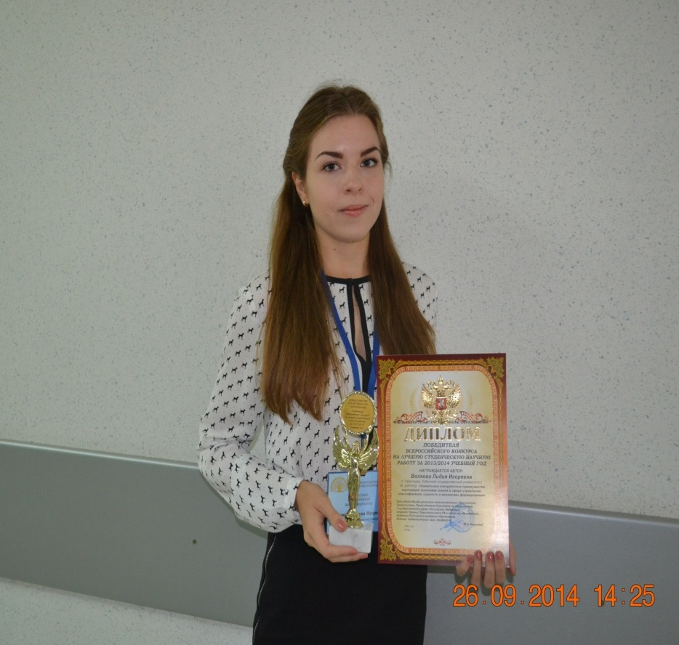
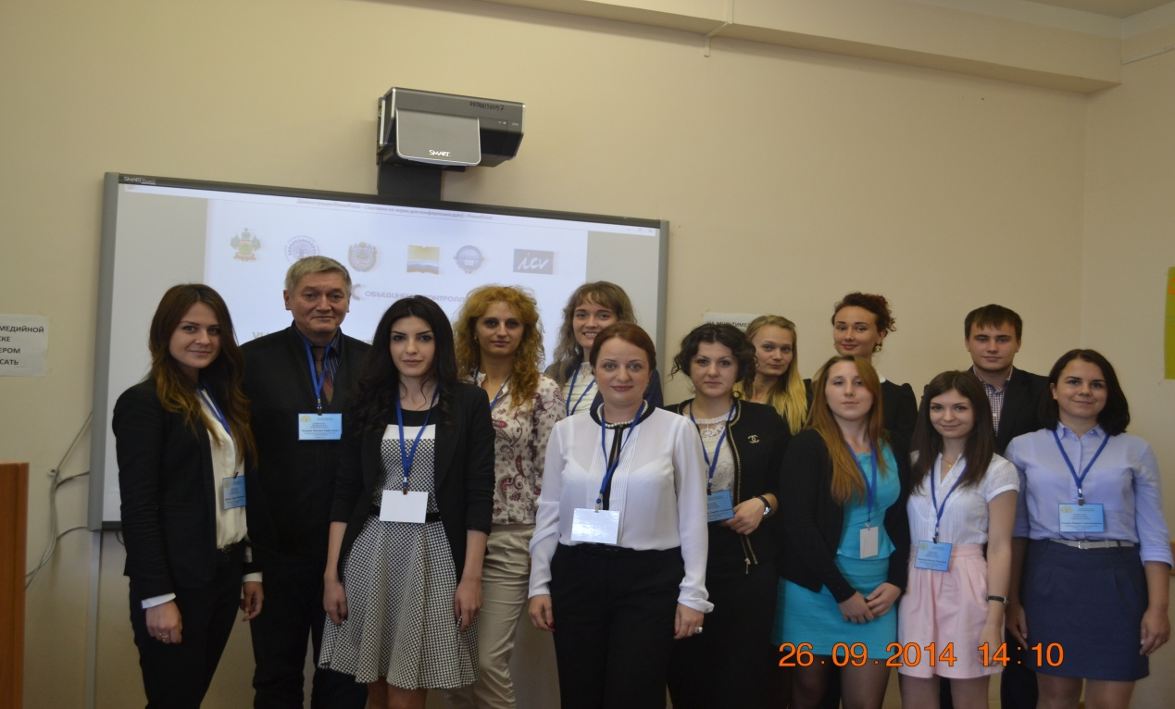
Преподаватели и студенты – участники VI Международной конференции по экономике знаний
Волкова Лида, победитель Всероссийского конкурса студенческих научных работ в номинации «экономика»

Slide 18
МЕНЕДЖМЕНТ
2. Магистерская программа «Управление фирмой»

Slide 19
Основные сведения о программе
Название программ по направлению «Менеджмент»
1. Контроллинг в организации
2. Управление фирмой
Форма обучения
Дневная и заочная, бюджет и договор
Срок обучения
Очная форма – 2 года; заочная форма – 2,5 года
Квалификация выпускника
Магистр менеджмента
Стоимость обучения на договорной форме
90 тыс. руб. на 2015-2016 учебный год
Вступительные испытания
устный экзамен по дисциплине «Основы менеджмента»
Руководители программ:
Ермоленко Владимир Валентинович, доктор экономических наук, доцент;
Ланская Дарья Владимировна, кандидат экономических наук, доцент кафедры

Slide 20
Базовые учебные курсы программы «Управление фирмой»
История и современные проблемы менеджмента
зав. каф. Ермоленко В.В.
Теория организации и организационное проектирование
доцент Закарян М.Р.
Стратегический анализ
профессор Ермоленко А.А.
Корпоративные финансы
профессор Клочко Е.Н.
Управление маркетингом
доцент Ланская Д.В.
профессор Луценко Е.Н.

Slide 21
ЦЕЛИ ПРОГРАММЫ «Управление фирмой»
Воспитание
развитие у студента лидерских качеств и компетенций в области менеджмента для решения проблем и задач в ходе управления подразделениями в публичной корпорации
Обучение
развитие у студентов системного мышления и целостной системы профессиональных и общекультурных компетенций в области современного менеджмента для работы на должностях управленцев в публичной корпорации или компании

Slide 22
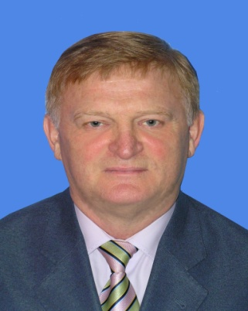
ВАРИАТИВНЫЕ КУРСЫ по программе «Контроллинг в организации»
ИНФОРМАЦИОННО – ДОКУМЕНТАЦИОННОЕ ОБЕСПЕЧЕНИЕ ДЕЯТЕЛЬНОСТИ ОРГАНИЗАЦИИ
В.В. Ермоленко,
заведующий кафедрой
д-р экон. наук, доцент
ДОКУМЕНТАЦИОННОЕ ОБЕСПЕЧЕНИЕ СИСТЕМЫ МЕНЕДЖМЕНТА КАЧЕСТВА
М.А. Мирошниченко,
канд. экон. наук, доцент
ДОКУМЕНТАЦИОННЫЙ МЕНЕДЖМЕНТ
Д.В. Ланская,
канд. экон. наук, доцент
СИСТЕМЫ ЭЛЕКТРОННОГО ДОКУМЕНТООБОРОТА КОРПОРАЦИИ
А.П. Савченко,
канд. физ.-мат. наук, доцент
МЕТОДОЛОГИЯ ОРГАНИЗАЦИОННОГО ПРОЕКТИРОВАНИЯ СИСТЕМ УПРАВЛЕНИЯ
М.Р. Закарян,
канд. техн. наук, доцент
СИСТЕМА ПОКАЗАТЕЛЕЙ ОЦЕНКИ ДЕЯТЕЛЬНОСТИ СЛУЖБЫ ДОУ
Е.Н. Клочко,
д-р. экон. наук, доцент
…и другие

Slide 23
Места прохождения практики
ОАО энергетики и электрификации Кубани «Кубаньэнерго» (департамент управления персоналом и организационного проектирования):
ООО «Информационный центр Консультант»;
Публичное акционерное общество «Тандер» ;
Кубанский государственный университет и др.

Slide 24
Примерная тематика магистерских диссертаций
управление конкурентными преимуществами организации (на примере конкретной публичной корпорации);
разработка системы стратегий развития организации и инструментов ее реализации (на примере конкретной публичной корпорации);
исследование целевого рынка и разработка маркетинговой стратегии развития и проекта ее реализации корпорации (на примере конкретной публичной корпорации);
организационно – методический проект развития организации с разработкой сбалансированной системы показателей (на примере конкретной публичной корпорации);

Slide 25
МЕНЕДЖМЕНТ
2. Магистерская программа «Контроллинг в организации»

Slide 26
Базовые учебные курсы программы «Контроллинг в организации»
История и современные проблемы менеджмента
Зав. кафедрой Ермоленко В.В.
Теория организации и организационное проектирование
доцент Закарян М.Р.
Стратегический анализ
профессор Луценко Е.В.
Корпоративные финансы
профессор Ермоленко А.А.
Управление маркетингом
доцент Ланская Д.В.

Slide 27
ЦЕЛИ ПРОГРАММЫ «Контроллинг в организации»
Воспитание
развитие у студента аналитических качеств и компетенций в области контроллинга для решения аналитических задач в ходе информационно – аналитической и методической поддержки управленческих решений по проблемам развития публичной корпорации
Обучение
развитие у студентов системного и аналитического мышления и целостной системы профессиональных и общекультурных компетенций в области современного технологий менеджмента для работы на должностях контроллеров или аналитиков в публичной корпорации или компании

Slide 28
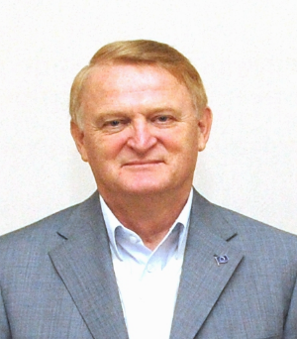
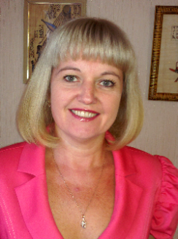
ВАРИАТИВНЫЕ КУРСЫ по программе «Управление фирмой»
КОРПОРАТИВНЫЕ
ИНСТИТУТЫ РАЗВИТИЯ
Заведующий кафедрой
В.В. Ермоленко,
д-р экон. наук, доцент,
МЕНЕДЖМЕНТ КАЧЕСТВА
Доцент кафедры
М.А. Мирошниченко,
канд. экон. наук, доцент
УПРАВЛЕНИЕ МАРКЕТИНГОМ
Доцент кафедры
Д.В. Ланская,
канд. экон. наук
ИНФОРМАЦИОННЫЕ ТЕХНОЛОГИИ И СИСТЕМЫ
Доцент кафедры
А.П. Савченко,
канд. физ.-мат. наук, доцент
МЕТОДОЛОГИЯ ОРГАНИЗАЦИОННОГО ПРОЕКТИРОВАНИЯ СИСТЕМ УПРАВЛЕНИЯ
Доцент кафедры
М.Р. Закарян,
канд. техн. наук, доцент
СИСТЕМА ПОКАЗАТЕЛЕЙ ОЦЕНКИ ДЕЯТЕЛЬНОСТИ СЛУЖБЫ ДОУ
Профессор кафедры
Е.Н. Клочко,
д-р. экон. наук, доцент
…и другие

Slide 29
Места прохождения практики
ОАО энергетики и электрификации Кубани «Кубаньэнерго» (департамент управления персоналом и организационного проектирования):
Публичное акционерное общество «Тандер» ;
ООО «Информационный центр Консультант»;
Кубанский государственный университет и др.

Slide 30
Примерная тематика научно-исследовательской работы
организационное проектирование службы маркетинга сетевой компании (на примере конкретной публичной корпорации);
информационно-методический комплекс формирования структуры компании (на примере конкретной компании);
информационные технологии и электронный документооборот в организационном проектировании систем управления (на примере конкретной публичной корпорации).
проектирование подсистемы управления знаниями высокотехнологичной компании (на примере конкретной компании);
организационный проект электронной администрации муниципального образования (на примере конкретного муниципального образования)

Slide 34
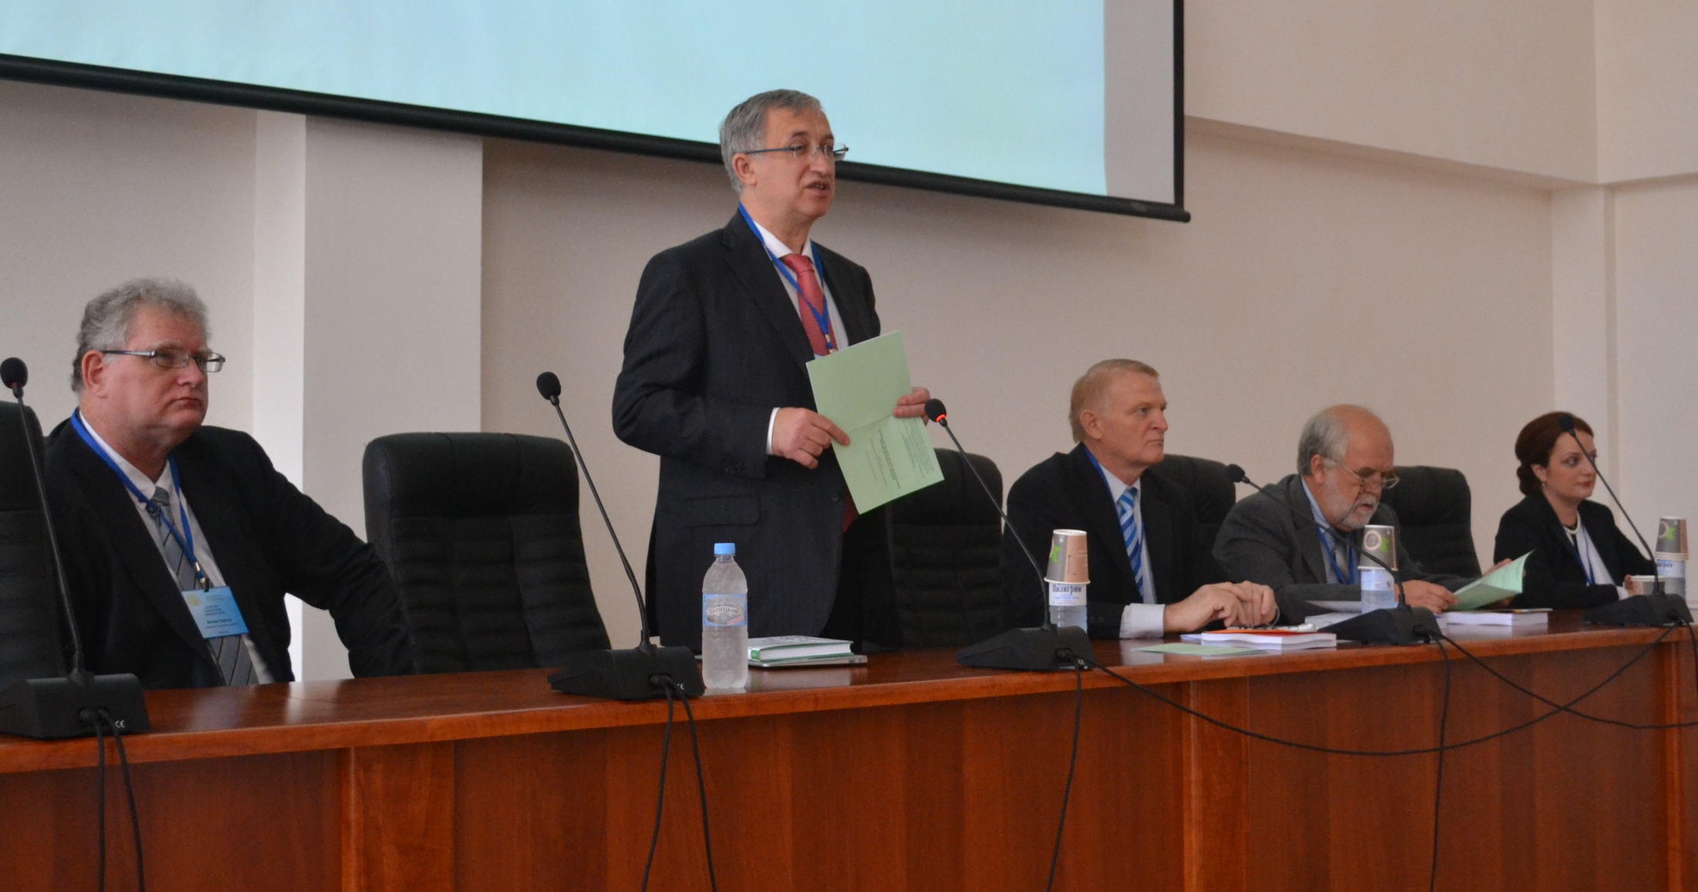
ЕЖЕГОДНАЯ МЕЖДУНАРОДНАЯ КОНФЕРЕНЦИЯ ПО ПРОБЛЕМАМ ЭКОНОМИКИ ЗНАНИЙ

Slide 35
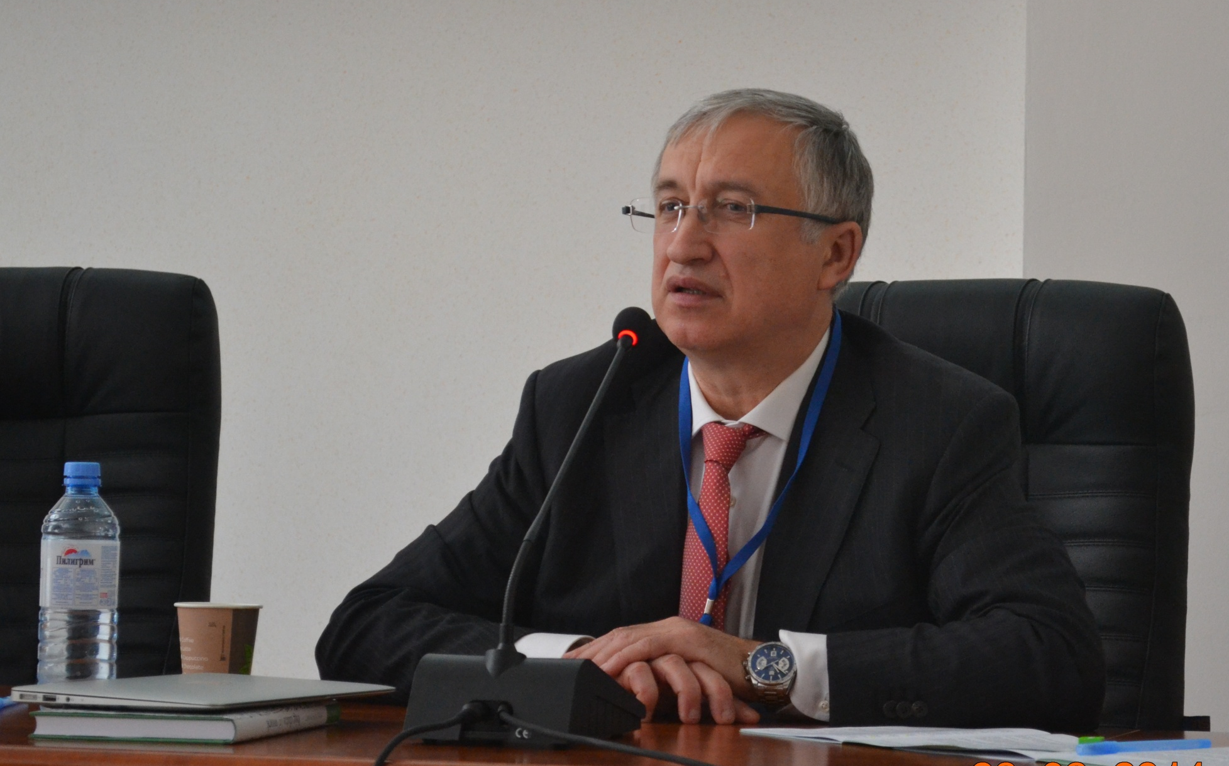

Slide 36
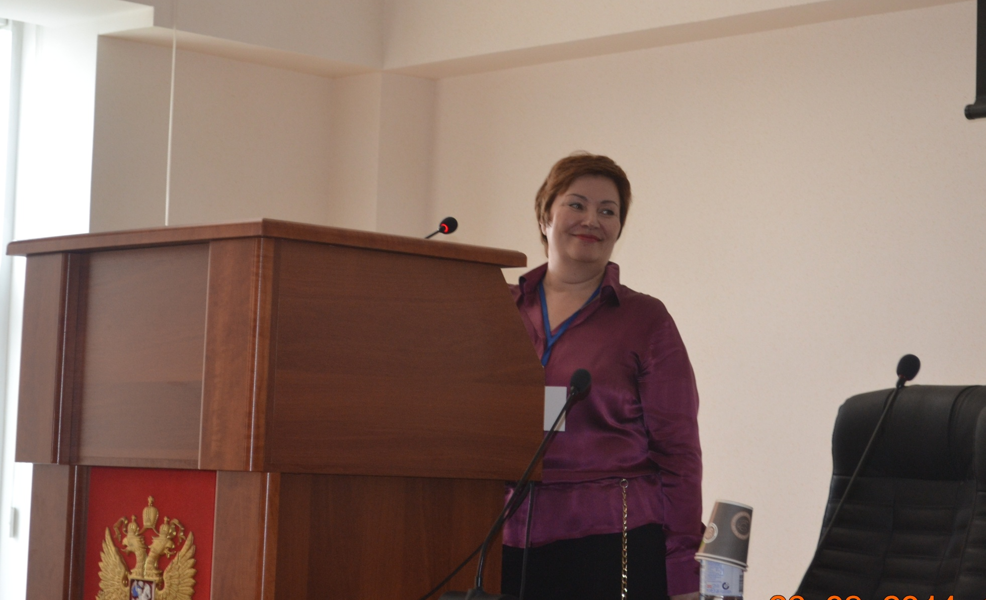

Slide 37
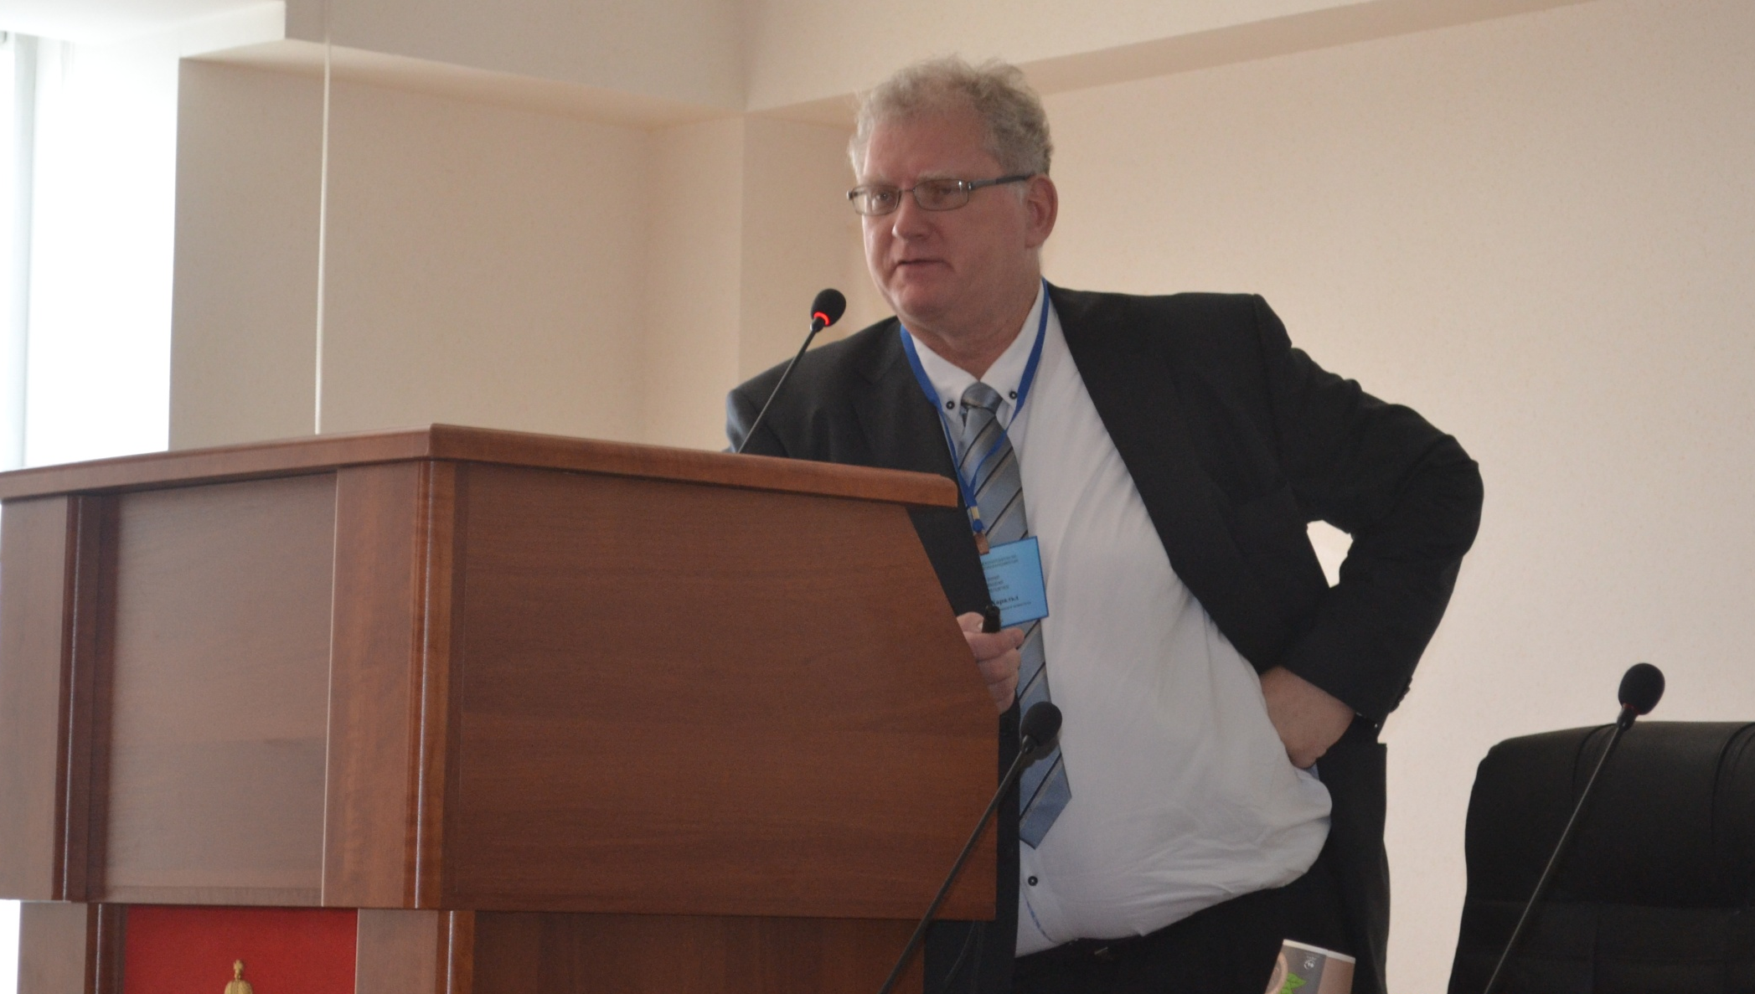

Slide 38
СТИПЕНДИАЛЬНЫЕ КОНКУРСЫ
Президента РФ
Правительства РФ
Администрации Краснодарского края

Slide 39
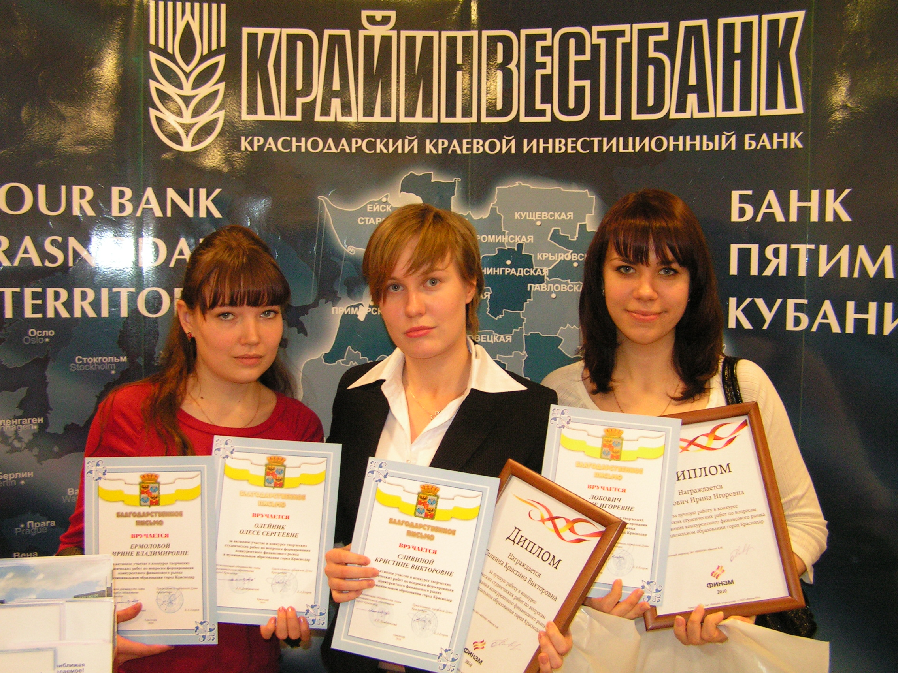

Slide 40
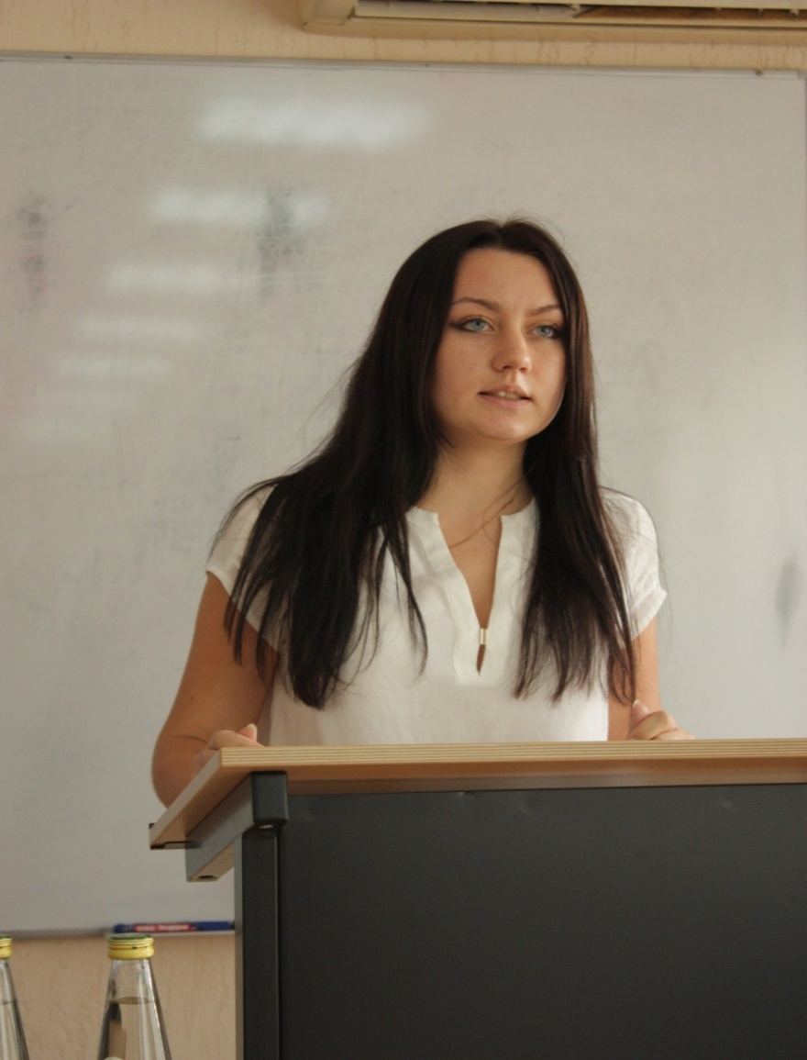
Ермакова Наталья, стипендиат Правительства РФ, студентка магистерской программы
Волкова Лида, 1 место по экономике

Slide 41
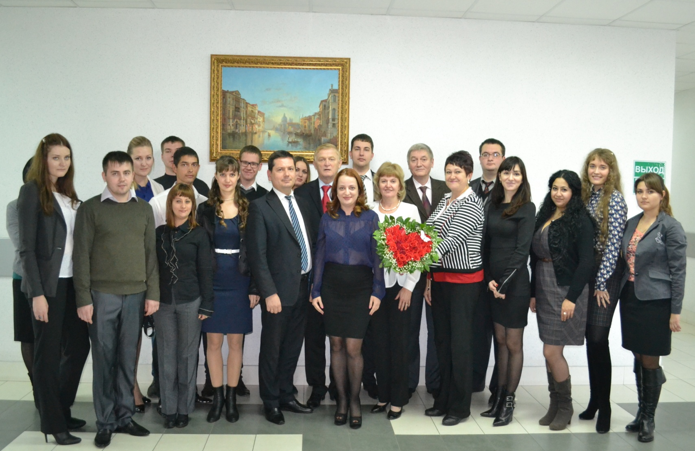
ВЫПУСКНИКИ И ПРЕПОДАВАТЕЛИ…

Slide 42
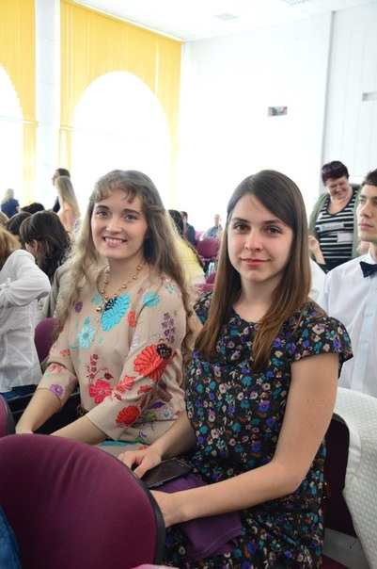
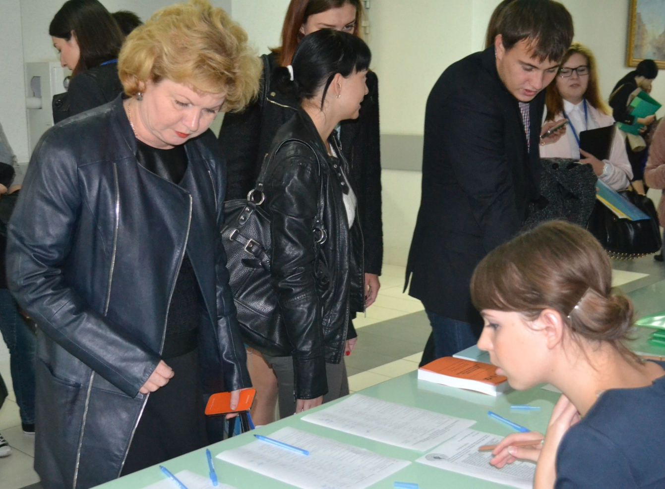
ВЫПУСКНИКИ

Slide 43
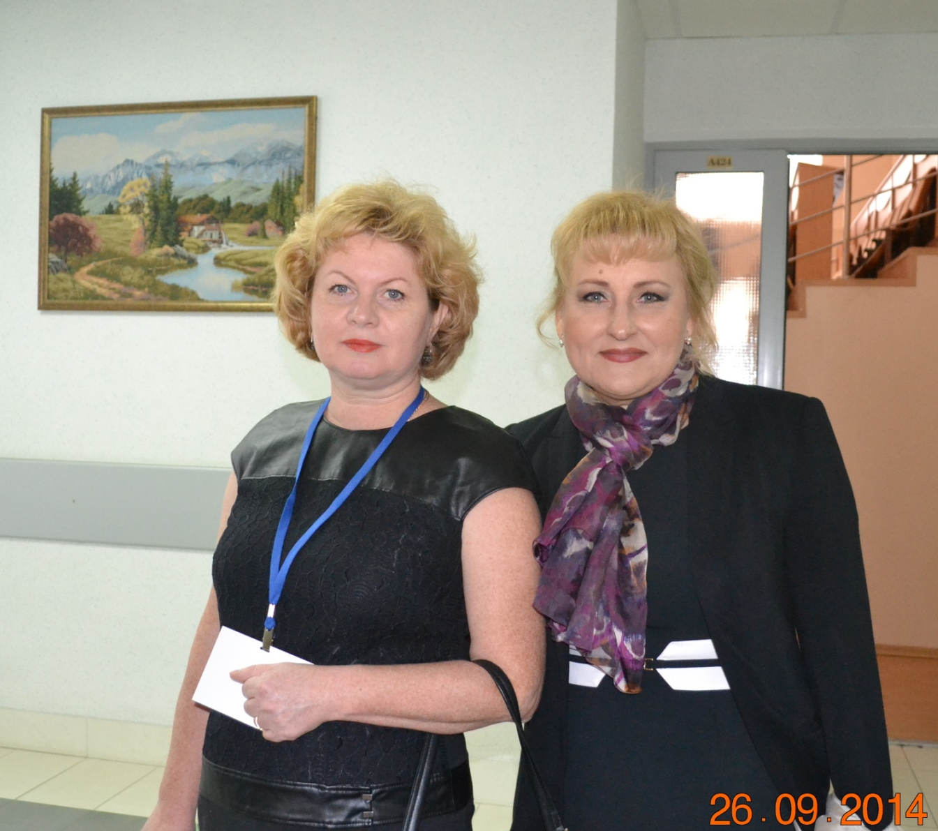

Slide 44
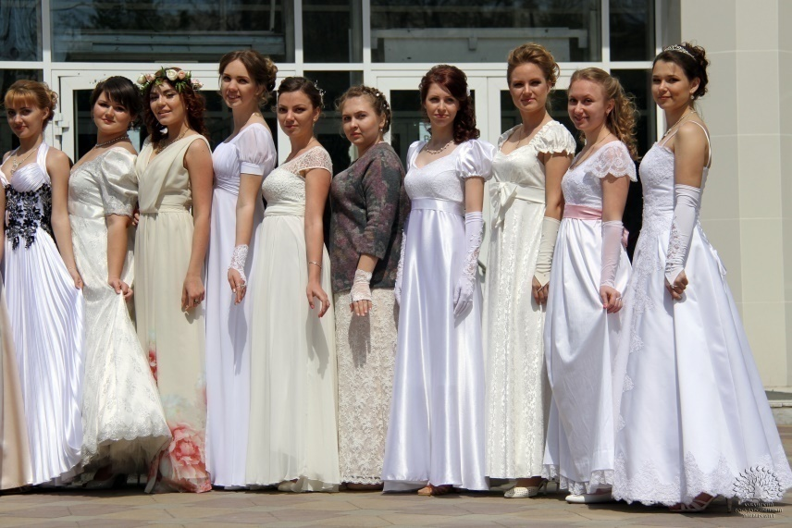
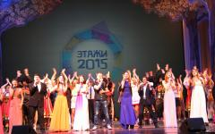
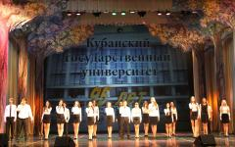
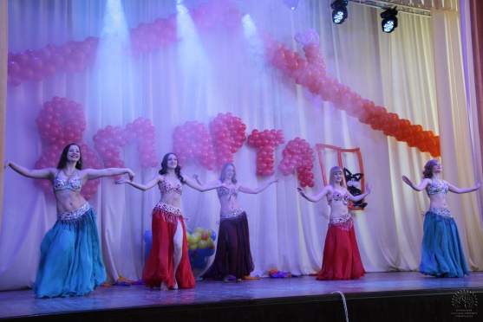
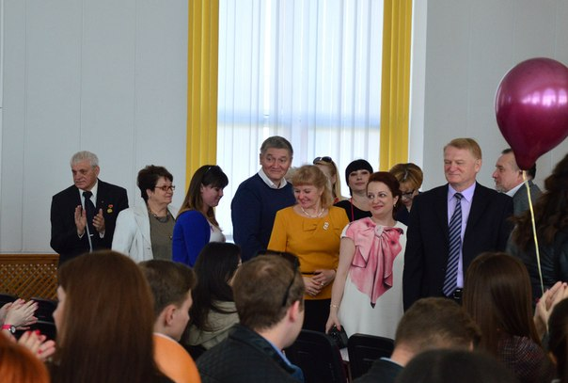
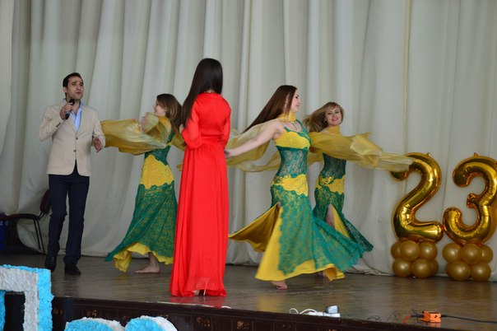
НАШИ ПРАЗДНИКИ…

Slide 45
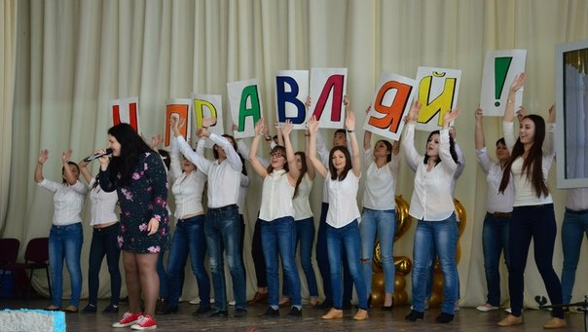

Slide 46
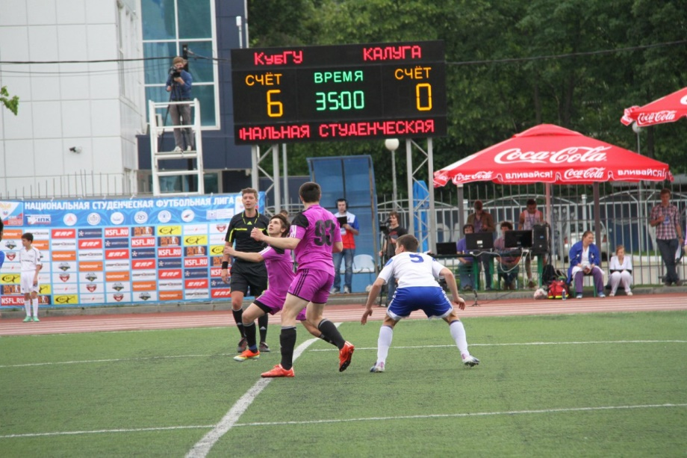
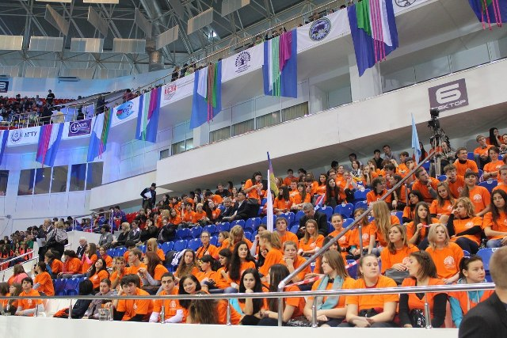
СПОРТ

Slide 47
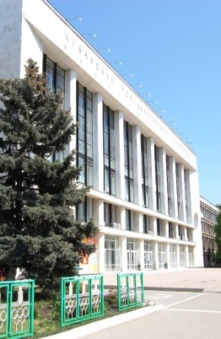
Контакты
КУБАНСКИЙ ГОСУДАРСТВЕННЫЙ УНИВЕРСИТЕТ
Факультет управления и психологии
Адрес: 350040, г. Краснодар, ул. Ставропольская, 149
ауд. 408а – Кафедра общего, стратегического, информационного менеджмента и бизнес-процессов
ауд. 134 – Приемная комиссия
Тел.: 8 (861) 219-96-45. E-mail: osim@manag.kubsu.ru
Прием документов с 19 июня по 25 июля 2015 г.
Мы в соцсетях
Facebook.com/kosim.bp Vk.com/kosim_bp

